Slide 1

Python
Basiswissen
Modul 1 – Warm Up

Slide 2
Agenda
Python Historie
Vorbereitung
Erste Schritte

Slide 3
Historie
Konzipiert als Lern-Programmiersprache (Anfang der 90er)
Einfache Syntax, kaum Klammern, einfache Variablendeklaration, wenige Schlüsselwörter, etc.
Interpretierte Programmiersprache
Python 2 != Python 3 (keine Abwärtskompatibilität)

Slide 4

Vorbereitung
Texteditor würde reichen (wir nehmen VS Code)
Python Interpreter muss installiert sein (hier 3.x)
Bei Windows fügen wir den Pfad zu den Umgebungsvariablen hinzu
be prepared !

Slide 5
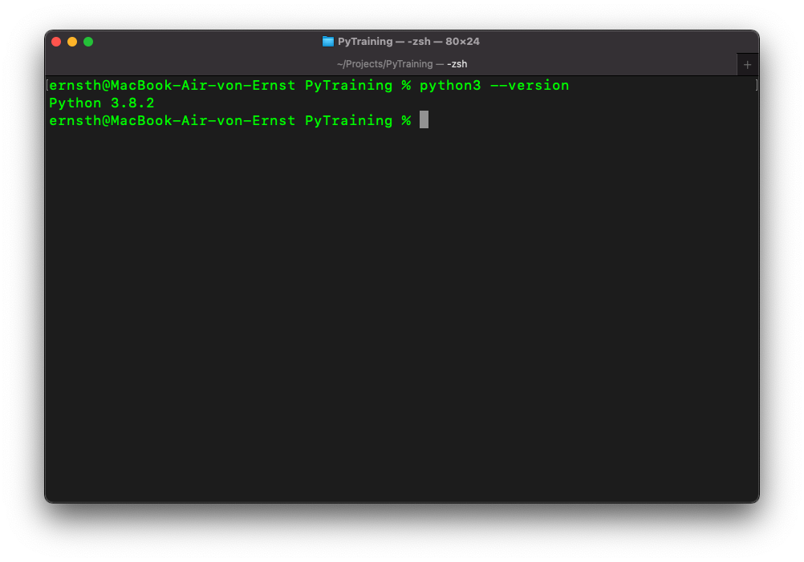
Ein erster Test
Via Command Prompt oder Terminal:

Slide 6
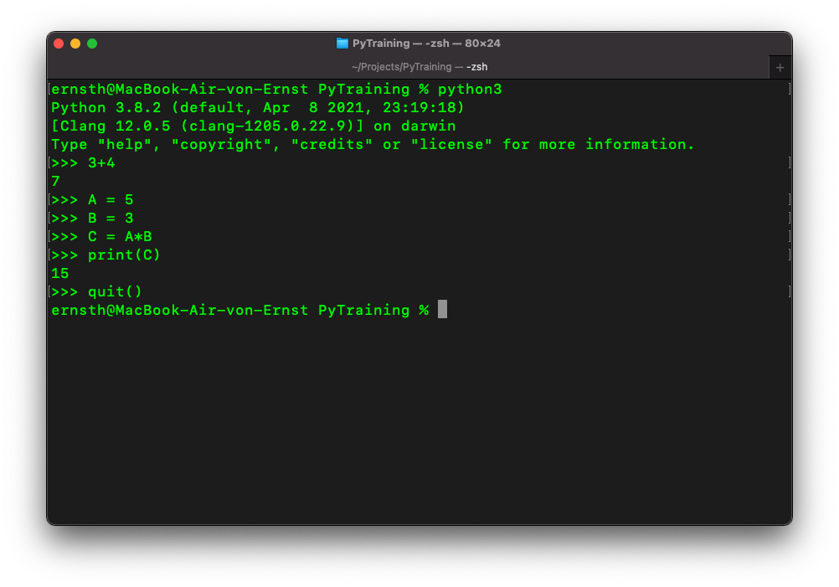
Erste Schritte
Einfache Rechenaufgaben
Erste Variablen
Erste Ausgabe

Slide 7
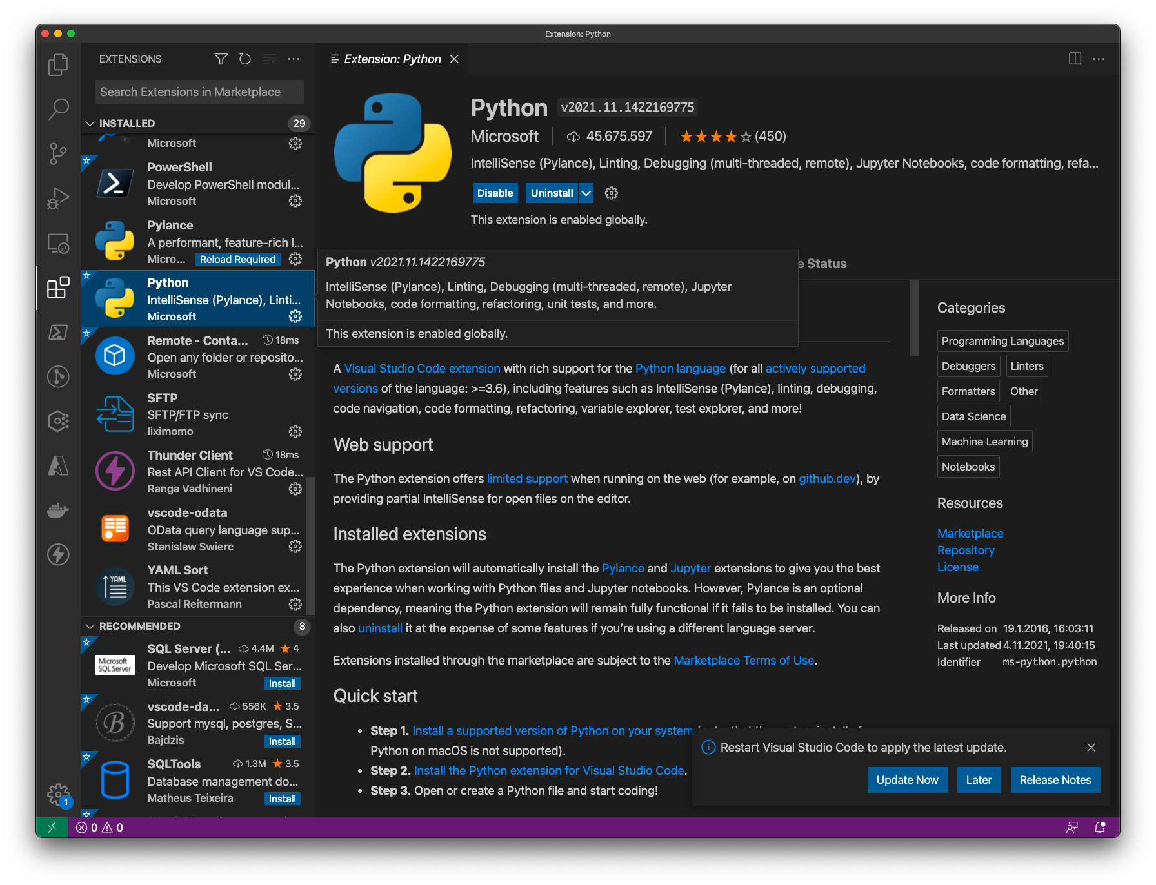
VS Code vorbereiten
Python Extension installieren (Demo)

Slide 8
Demo 1_1
Notes:
Datei mit der Endung .py erstellen
Zeigen, dass VS code sofort „Python“ erkennt
Im Terminal ausführen
Und ausführen als : python3 demo1_1.py

Slide 9
Variablen
können
  Beliebige Buchstaben, Ziffern und Unterscore enthalten
  Keine Ziffer am Anfang!
  Sind case sensitive!
  Unterstützen Unicode Zeichensatz => auch ö,ü,ä, etc.
  Erwarten keinen vorgegebenen Datentyp

Slide 10
Datentypen (built-in)
Text Type: | str
Numeric Types: | int, float, complex
Sequence Types: | list, tuple, range
Mapping Type: | dict
Set Types: | set, frozenset
Boolean Type: | bool
Binary Types: | bytes, bytearray, memoryview

Slide 11
Demo1_2
Notes:
Variablen und einfachacher Benutzerinteraktion (1_3) zeigen

Slide 12
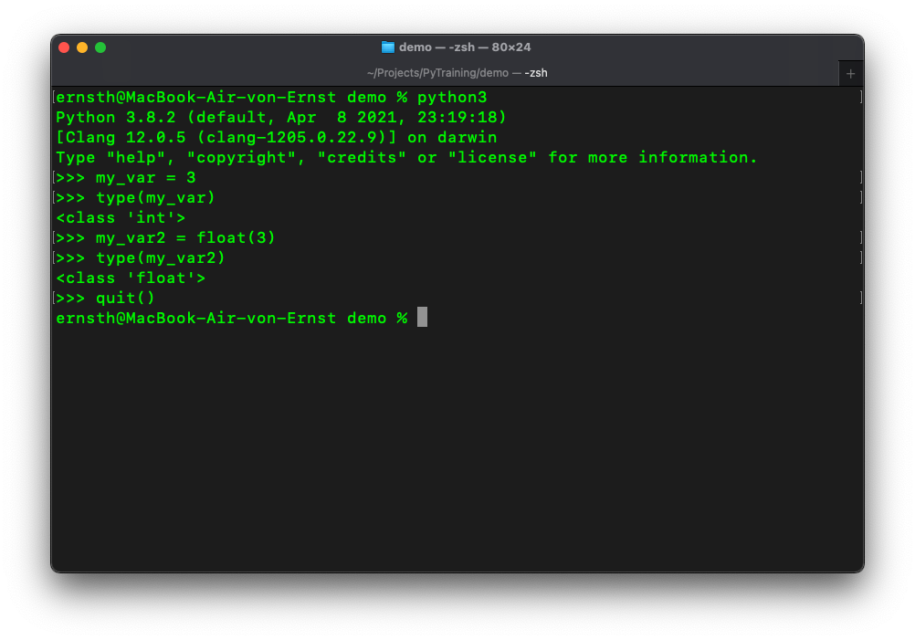
Datentypen erzwingen
Dynamische Typisierung funktioniert weitgehend
Erzwingen ist manches Mal nötig

Slide 13
Artithmetische Operatoren
Operator | Name
+ | Addition
- | Substraction
* | Mulitiplikation
/ | Division
% | Modulo
** | Exponent
// | Ganzzahlige Division

Slide 14
Vergleichende Operatoren
Operator | Name | Beispiel
== | Gleich | x==Y
!= | Ungleich | X!=y
> | Größer als | X>y
< | Kleiner als | X<y
>= | Größer gleich | X>=Y
<= | Kleiner gleich | X<=y

Slide 15
Demo1_3

Slide 16

Ende Warm Up
Q & A

